Slide 1
Полузаказные БИС на основе радиационно-стойких БМК. Импортозамещение ПЛИС-в-БМК.
докладчик Н.Н.Сергеева
сентябрь 2023 год

Slide 2
Импортонезависимость ПЛИС-в-БМК
.
Импортонезависимость: Отечественное производство первого уровня, в том числе разработка и проектирование, изготовление фотошаблонов и
кристаллов, сборка в отечественные корпуса.
Снижение затрат при замене ПЛИС на БМК при серийном производстве аппаратуры.
Высокая радиационная стойкость: применение в специальной аппаратуре ВВТ в условиях воздействия радиации и факторов космического пространства, включая ТЗЧ, в течение длительных сроков активного существования

Slide 3
Основные параметры БМК АО «Ангстрем»
.
Серия БМК | Логич. ёмкость, тыс. вент. | 7.И₁ | 7.И₆ | 7.И₇ | 7.И₈ | 7.С₁ | 7.С₄ | 7.К₁ | 7.К₄
5517 КНС | 6,0 | 3•5Ус | 2,5•6Ус | 6Ус | 1,3•2Ус | 5Ус | 0,4•4Ус | 4,2•1К | 0,2•1К
1537 | 18,0 | 5Ус | 2•5Ус | 6Ус | 0,02•1Ус | 1Ус | 10•1Ус | 3•2К | 0,8•1К
1592 | 100,0 | 1Ус | 0,2•1Ус | 10•1Ус | 0,02•1Ус | 1Ус | 0,1•1Ус | 5•1К | 0,5•1К
5516 КНС | 100,0 | 3•5Ус | 2•5Ус | 6Ус | 0,3•3Ус | 5Ус | 5Ус | 2,5•1К | 0,5•1К
5522 | 250,0 | 4Ус | 2•5Ус | 6Ус | 0,07•1Ус * | 5Ус | 10•5Ус | 3•2К | 0,5•2К
* 7.И8 = 4Ус − без применения PLL и блочных ОЗУ и ПЗУ.

Slide 4
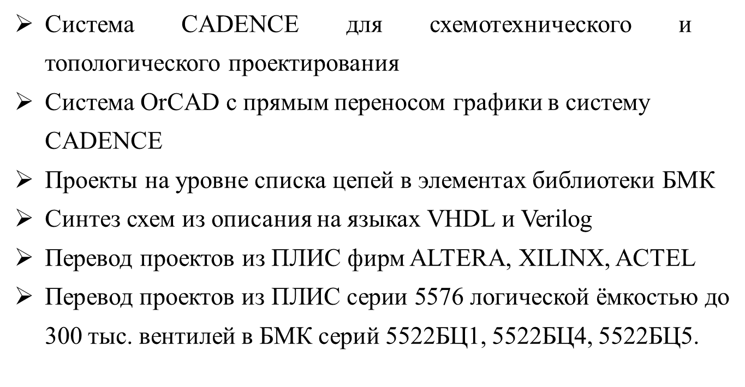
Типовые маршруты проектирования

Slide 5
Семейство БМК 5522
Серия 5522БЦ1. Логическая ёмкость 23,0 тыс. вентилей. Напряжение питания 3,3…5,0В. Количество функциональных выводов: 36 – в корпусе Н14.42, 58 – в корпусе Н18.64, 90 – в МК 4247.100-1, 100-3. АЕЯР.431260.748ТУ. Поставки ВП и ОСМ.
Серия 5522БЦ4. Логическая ёмкость120,0 тыс. вентилей. Напряжение питания 3,3…5,0В. Количество функциональных выводов: (116) 120 – МК 4229.132-3, 176 – в МК 4236.208-2, 208 – в МК 4245.240-6. АЕЯР.431260.748ТУ. Поставки ВП и ОСМ.
Серия 5522БЦ5. Логическая ёмкость 250,0 тыс. вентилей. Напряжение питания 3,3В. Количество функциональных выводов: 208 – в МК 4245.240-10, 224 – в МК 4244.256-6. АЕНВ.431260.811ТУ. Выполняется ОКР, принимаются заказы на изготовление опытных партий.

Slide 6
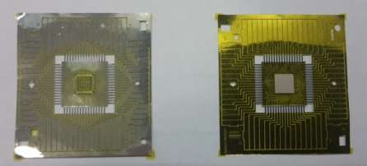
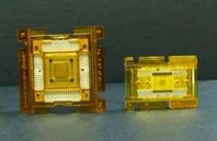
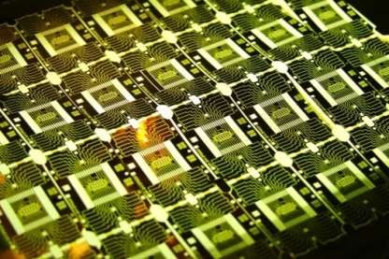
Бескорпусное исполнение ПЗ БИС на БМК
Бескорпусное исполнение на гибком полиимидном носителе (модификация 2)
Полный цикл исполнения модификации «2» с приёмкой ВП, включая разработку и изготовление полиимидных носителей с количеством выводов до 132
БМК серий 1537ХМ1, 1537ХМ2, КНС БМК серий 5517, 5516

Slide 7
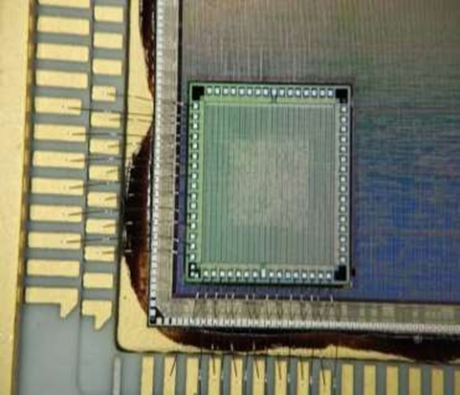
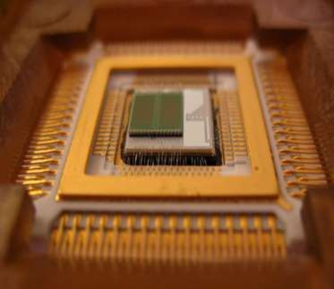
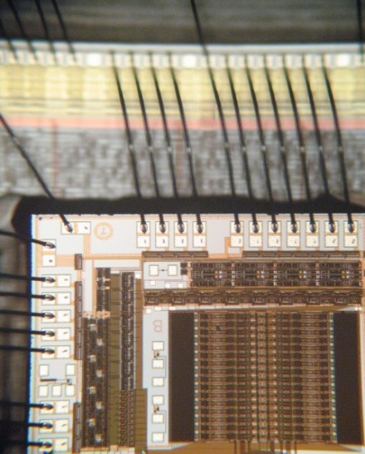
Многокристальные модули на основе БМК
Расширение потребительских свойств за счёт добавления
к кристаллу БМК кристаллов других типов: СОЗУ, ПЗУ, ППЗУ, FLASH и т.д.
БМК 5522БЦ4БТ1+ РС ОППЗУ = МКМ АЛУ-01 − применение в ЗАО. Начало серийного производства в 2023г.
БМК 5522БЦ4БТ2+ СОЗУ 32 КБ+ FLASH 32 КБ = МКМ МГЦВМ, применение в малогабаритных СУ.

Slide 8
МКМ «МГЦВМ» - четыре уровня, сборка чип-на-чип

Slide 9
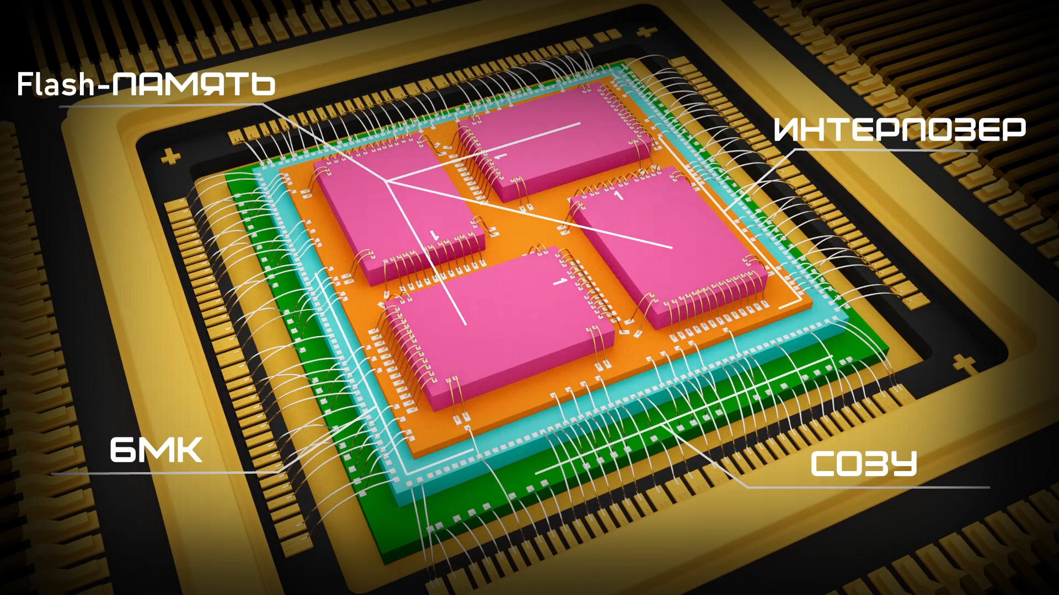
МКМ «МГЦВМ» - четыре уровня, сборка чип-на-чип

Slide 10
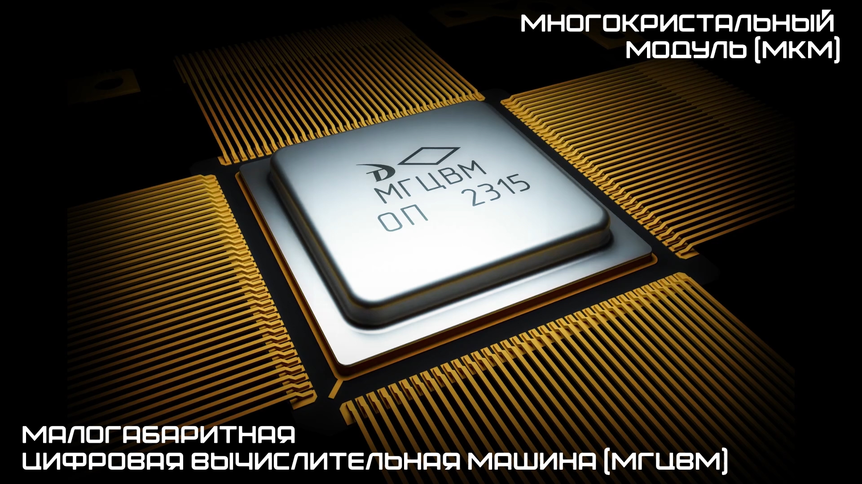
МКМ «МГЦВМ» - четыре уровня, сборка чип-на-чип

Slide 11
МКМ «МГЦВМ» - четыре уровня, сборка чип-на-чип

